Slide 1
Árvores B*
George Lucas Gomes
Luiz Sergio
Otávio Lima
Walderi Willy Filho

Slide 2
Definição
Todos os registros são armazenados no último nível (folhas).
Os níveis acima do último nível constituem um índice organizado como uma árvore B (só armazenam as chaves).

Slide 3
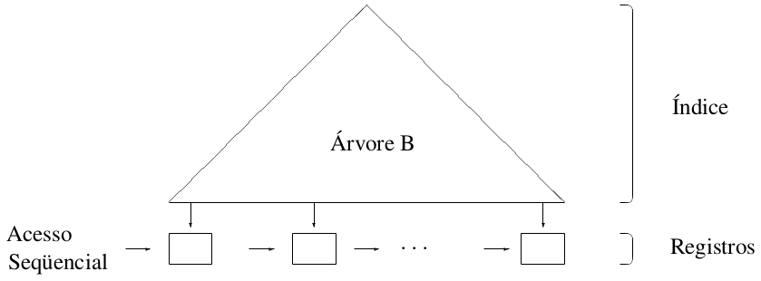
Definição

Slide 4
Definição
Todos os registros são armazenados no último nível (folhas).
Os níveis acima do último nível constituem um índice organizado como uma árvore B (só armazenam as chaves).

Slide 5
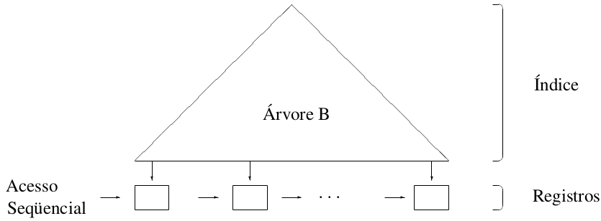
Vantagens
Facilitam o acesso sequencial;
Facilitam o acesso concorrente.

Slide 6
Vantagens
Não há necessidade de utilizar apontadores nas folhas;
É possível utilizar o espaço este espaço extra para armazenar mais registros nas folhas;
Lembrando que uma página contém m, dois valores de m são utilizados, uma para os índices e um para as folhas.

Slide 7
Pesquisa
O processo de pesquisa inicia-se na raiz da árvore e continua até uma página folha;
A pesquisa não para se a chave procurada for encontrada em uma página do índice:
  Registros residem nas folhas;
  Os valores encontrados ao longo do caminho são irrelevantes desde que eles conduzam à página folha correta.

Slide 8
Inserção
A operação de Inserção de um registro em uma árvore B é essencialmente igual à inserção de um registro em uma árvore B;
A diferença é que, quando uma folha é dividida em duas, o algoritmo promove uma cópia da chave (que pertence ao registro do meio) para a página pai no nível anterior, retendo o registro do meio na página folha da direita.

Slide 9
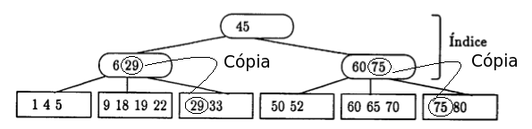
Inserção

Slide 10
Remoção
A operação de Retirada em uma árvore B é relativamente mais simples do que em uma árvore B;
O registro a ser retirado reside sempre em uma página folha, o que torna sua remoção simples, não havendo necessidade de utilização do método para localizar a chave antecessora;
Desde que a página folha fique pelo menos com metade dos registros, as páginas do índice não precisam ser modificadas, mesmo se uma cópia da chave que pertence ao registro a ser retirado esteja no índice.

Slide 11
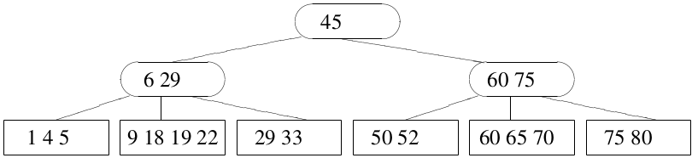
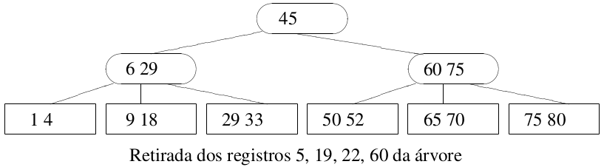
Remoção

Slide 12
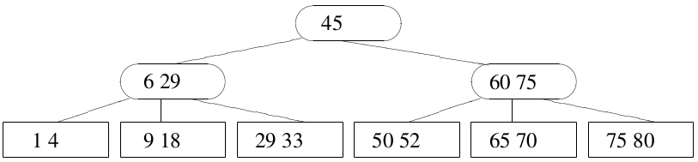
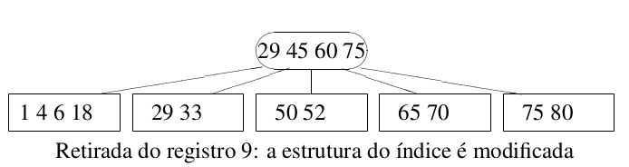
Remoção

Slide 13
Acesso Concorrente
Acesso simultâneo a banco de dados por mais de um usuário;
Concorrência aumenta a utilização e melhora o tempo de resposta do sistema;
O uso de árvores B* nesses sistemas deve permitir o processamento simultâneo de várias solicitações diferentes;
Necessidade de criar mecanismos chamados protocolos para garantir a integridade tanto dos dados quanto da estrutura.

Slide 14
Acesso Concorrente
Páginas seguras para acesso concorrente no sistema B* são:
  No caso da Inserção:
    página segura se o número de chaves é igual a 2m.
  No caso da Remoção:
    página segura se o número de chaves é maior que m
Os algoritmos para acesso concorrente fazem uso dessas propriedade para aumentar o nível de concorrência, pois respeitando os limites de m, é possível garantir que a estrutura de índices/folhas não será alterada.

Slide 15
Travamento
Quando uma página é lida, a operação de recuperação a trava, assim, outros processos, não podem interferir com a página.
A pesquisa continua em direção ao nível seguinte e a trava é liberada para que outros processos possam ler a página.
Processo leitor → executa uma operação de recuperação
Processo modificador → executa uma operação de inserção ou retirada.
Tipos de Travamento:
  Travamento para leitura → permite um ou mais leitores acessarem os dados, mas não permite inserção ou retirada.
  Travamento exclusivo → nenhum outro processo pode operar na página e permite qualquer tipo de operação na página.

Slide 16
Travamento
Os tipos de travamentos referidos aqui são aplicados ao nível físico do banco de dados. Em um banco de dados cujo acesso aos dados é realizado através de uma árvore B*, a unidade de transferência dos dados da memória secundária para a memória principal é a página.
Algoritmos mais sofisticados incluem a utilização de semáforos.

Slide 17
Considerações Finais
Permite acesso sequencial eficiente.
Custo para recuperar, inserir e retirar registros do arquivo é logarítmico.
Emprego onde o acesso concorrente ao banco de dados é necessário, é viável e relativamente simples de ser implementado.
Inserção e retirada de registros sempre deixam a árvore balanceada.
Soluções muito complicadas para permitir concorrência de operações em árvores B não trazem grandes benefícios.
Na maioria das vezes, travamentos ocorrerão em páginas folha. (Permite alto grau de concorrência mesmo para os protocolos mais simples.)

